Slide 1
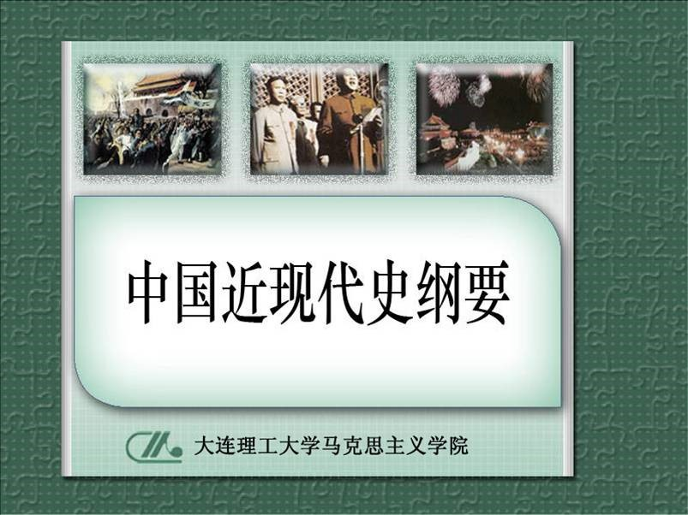

Slide 2

第十一章 中国特色社会主义进入新时代
一、开拓中国特色社会主义更为广阔的发展前景
二、党和国家事业的历史性成就和历史性变革
三、夺取新时代中国特色社会主义伟大胜利

Slide 3

一、开拓中国特色社会主义更为广阔的发展前景
（一）全面建成小康社会目标的确定
（二）实现民族复兴中国梦的提出
（三）统筹推进“五位一体”总体布局
（四）协调推进“四个全面”战略布局

Slide 4
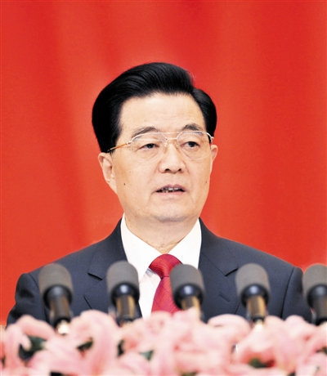
（一）全面建成小康社会目标的确定
中共十八大于2012年11月8日至14日在北京召开。
胡锦涛在中共十八大上做《坚定不移沿着中国特色社会主义道路前进 为全面建成小康社会而奋斗》的报告

Slide 5

（一）全面建成小康社会目标的确定
主要内容
中共十八大
历史意义

Slide 6
（一）全面建成小康社会目标的确定
第一，明确了科学发展观是党必须长期坚持的指导思想，并写入党章。
第二，阐明建设中国特色社会主义的总依据、总布局、总任务、基本要求，阐明中国特色社会主义道路、理论体系、制度的科学内涵及其相互关系，要求全党坚定道路自信、理论自信和制度自信。
第三，提出了全面建成小康社会目标。
第四，要求以改革创新精神全面推进党的建设新的伟大工程，全面提高党的建设科学化水平，建设学习型、服务型、创新型的马克思主义执政党。
主要内容
中共十八大
历史意义

Slide 7
（一）全面建成小康社会目标的确定
十八大是我们党在全面建设小康社会的关键时期和深化改革开放、加快转变经济发展方式的攻坚时期召开的一次十分重要的会议，中共十八大的召开，标志着中国已经进入全面建成小康社会的决定性阶段，开启了中国特色社会主义新时代。
主要内容
中共十八大
历史意义

Slide 8
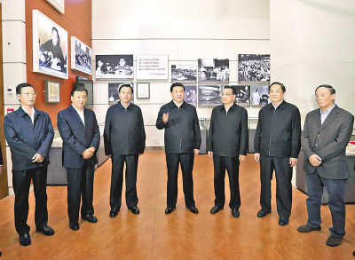
（二）实现民族复兴中国梦的提出
中共十八大结束不久，习近平在参观“复兴之路”展览时明确提出，实现全面建成小康社会目标是实现中华民族伟大复兴中国梦的关键一步。

Slide 9
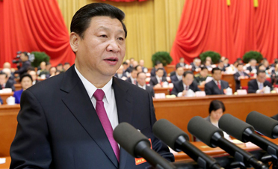
（二）实现民族复兴中国梦的提出
2013年3月17日，习近平在十二届全国人大第一次会议上进一步强调，实现中华民族伟大复兴的中国梦，就是要实现国家富强、民族振兴、人民幸福。

Slide 10

（二）实现民族复兴中国梦的提出
实现中国梦必须走中国道路
实现中国梦必须弘扬中国精神
实现中国梦必须凝聚中国力量

Slide 11
（三）统筹推进“五位一体”总体布局
主动适应和引领经济发展新常态
中共十八大后，我国发展面临的国际国内环境复杂严峻，全球经济复苏曲折乏力，国内经济下行压力持续加大，多重困难和挑战相互交织。中国经济发展的一个重大变化是进入新常态，即：从高速增长转为中高速增长；经济结构不断优化升级；从要素驱动、投资驱动转向创新驱动。

Slide 12
（三）统筹推进“五位一体”总体布局
主动适应和引领经济发展新常态
党和政府科学研判我国经济发展的阶段性特征，主动适应和引领经济发展新常态。主要是：在区间调控基础上实施定向调控，保持经济稳定增长；深化改革开放，继续把简政放权、放管结合作为改革的重头戏，激发经济社会发展活力；加大结构调整力度，增强发展后劲；大力调整产业结构，着力培育新的增长点；织密织牢民生保障网，增进入民福祉。

Slide 13
（三）统筹推进“五位一体”总体布局
主动适应和引领经济发展新常态
推进供给侧结构性改革，是适应和引领经济发展新常态的重大创新。2015年12月，中央经济工作会议强调，实行宏观政策要稳、产业政策要准、微观政策要活、改革政策要实、社会政策要托底的总体思路，着力加强结构性改革，去产能、去库存、去杠杆、降成本、补短板（简称“三去一降一补”），推动我国社会生产力水平整体改善。2017年12月，中央经济工作会议确定今后三年要重点抓好决胜全面建成小康社会的防范化解重大风险、精准脱贫、污染防治三大攻坚战。

Slide 14
（三）统筹推进“五位一体”总体布局
发展社会主义民主政治
坚持发挥中国共产党总揽全局、协调各方的领导核心作用，提高党科学执政、民主执政、依法执政水平，保证党领导人民有效治理国家。与时俱进完善人民代表大会制度，坚持和完善中国共产党领导的多党合作和政治协商制度,坚持和完善民族区域自治制度，坚持和完善基层群众自治制度，做好新形势下统一战线工作,开创党的群团工作新局面。

Slide 15

（三）统筹推进“五位一体”总体布局
发展中国特色社会主义文化
坚持和巩固党对意识形态工作的领导，培育和践行社会主义核心价值观，弘扬以爱国主义为核心的民族精神，推进文化体制改革，建设公共文化服务网络。

Slide 16
（三）统筹推进“五位一体”总体布局
在发展中保障和改善民生
把增进人民福祉、促进人的全面发展作为一切工作的出发点和落脚点，要坚持人民主体地位，顺应人民群众对美好生活的向往，从人民群众最关心最直接最现实的利益问题入手，统筹做好教育、就业、收入分配、社会保障、医疗卫生等各领域民生工作。

Slide 17

（三）统筹推进“五位一体”总体布局
建设美丽中国
贯彻新发展理念，坚持节约资源和保护环境的基本国策，坚持节约优先、保护优先、自然恢复为主的方针，强调“绿水青山就是金山银山”，推动形成绿色发展方式和生活方式。

Slide 18
（四）协调推进“四个全面”战略布局
推进全面深化改革
2013年11月，中共十八届三中全会审议通过《中共中央关于全面深化改革若干重大问题的决定》，勾画了到2020年全面深化改革的时间表、路线图。
全面深化改革的总目标，是“完善和发展中国特色社会主义制度，推进国家治理体系和治理能力现代化”。

Slide 19
（四）协调推进“四个全面”战略布局
推进全面依法治国
2014年10月，中共十八届四中全会审议通过了《中共中央关于全面推进依法治国若干重大问题的决定》。
全面推进依法治国，总目标是建设中国特色社会主义法治体系，建设社会主义法治国家。

Slide 20
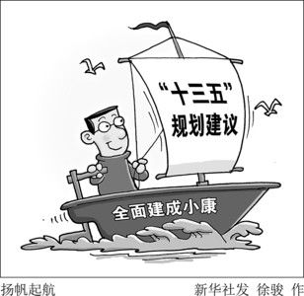
（四）协调推进“四个全面”战略布局
推进全面建成小康社会
2015年10月，中共十八届五中全会审议通过了《中共中央关于制定国民经济和社会发展第十三个五年规划的建议》。全会提出了全面建成小康社会新的目标要求。

Slide 21

（四）协调推进“四个全面”战略布局
推进全面从严治党
中共十八大以来，中共中央全面加强党的领导和党的建设，采取全方位、高标准的管党治党举措，开创全面从严治党的新局面。

Slide 22
第十二讲 中国特色社会主义进入新时代
一、开拓中国特色社会主义更为广阔的发展前景
二、党和国家事业的历史性成就和历史性变革
三、夺取新时代中国特色社会主义伟大胜利

Slide 23
二、党和国家事业的历史性成就和历史性变革
（一）极不平凡的五年
（二）新时代中国与世界关系的历史性变化

Slide 24

（一）极不平凡的五年
历史性成就
一
经济建设取得重大成就
经济保持中高速增长，综合国力和国际影响力显著提升，经济总量稳居世界第二位，对世界经济增长贡献率超过30%。经济结构不断优化，推动经济迈向更高发展水平。

Slide 25
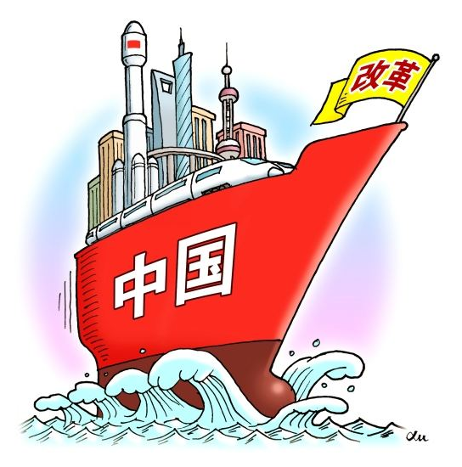
（一）极不平凡的五年
历史性成就
二
全面深化改革取得重大突破
拓展改革广度和深度，通过了360多个重大改革方案，出台了1500多项改革举措，夯基垒台、立柱架梁，全面深化改革的主体框架基本确立。

Slide 26
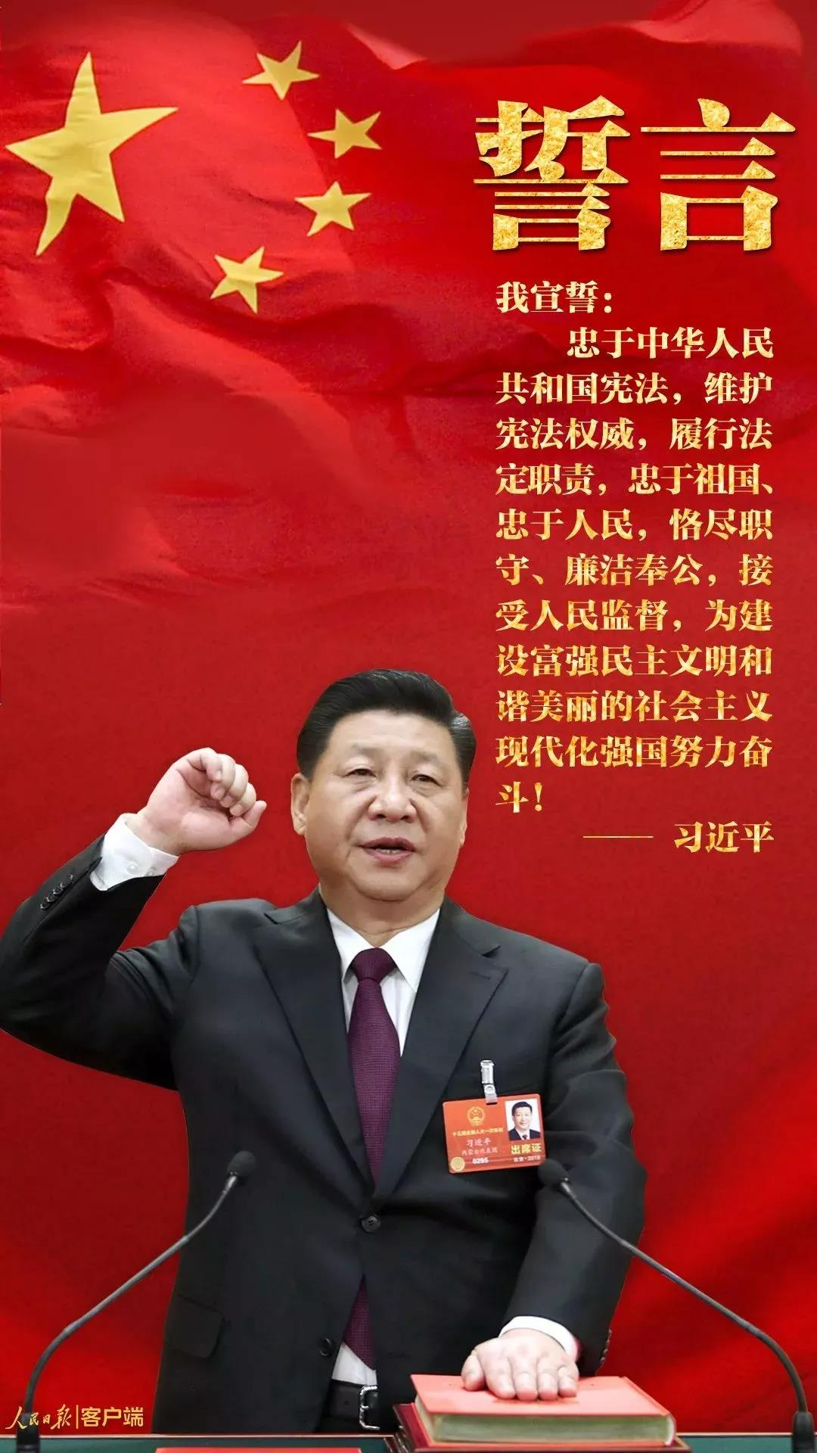
（一）极不平凡的五年
历史性成就
三
民主法治建设迈出重大步伐
三
中国特色社会主义法治理论实现新飞跃，中国特色社会主义法治体系日益完善，加快建设法治政府进入新阶段，司法质量、效率和公信力大幅提升，全社会法治观念明显增强。

Slide 27
（一）极不平凡的五年
历史性成就
四
思想文化建设取得重大进展
现代公共文化服务体系建设步入发展快车道，文化产业蓬勃发展，全国文化及相关产业增加值从2012年的18071亿元增加到2016年的30254亿元。文化走出去步伐加快，中国故事吸引世界目光。

Slide 28
（一）极不平凡的五年
历史性成就
五
人民生活不断改善
1
2
3
脱贫攻坚
教育事业
就业状况
取得决定性进展，六千多万贫困人口稳定脱贫
全面发展，中西部和农村教育明显加强
持续改善，城镇新增就业年均一千三百万人以上

Slide 29
（一）极不平凡的五年
历史性成就
五
人民生活不断改善
4
5
6
居民收入
社会保障
体系
社会治理
体系
增速超过经济增速，中等收入群体持续扩大。
基本建立，人民健康和医疗卫生水平大幅提高。
更加完善，社会大局保持稳定，国家安全全面加强。

Slide 30

（一）极不平凡的五年
历史性成就
六
生态文明建设成效显著
修复生态，防治水土流失，把绿色发展理念融入生产生活。引导应对气候变化国际合作，成为全球生态文明建设的重要参与者、贡献者、引领者。

Slide 31
（一）极不平凡的五年
历史性成就
七
强军兴军开创新局面
着眼于实现中国梦强军梦，制定新形势下军事战略方针，全力推进国防和军队现代化。召开古田全军政治工作会议，恢复和发扬我党我军光荣传统和优良作风。国防和军队改革取得历史性突破。加强练兵备战，锻造胜战之师。

Slide 32
（一）极不平凡的五年
历史性成就
八
港澳台工作取得新进展
牢牢掌握宪法和基本法赋予的中央对香港、澳门全面管治权，深化内地和港澳地区交流合作，保持香港、澳门繁荣稳定。坚持一个中国原则和“九二共识”，推动两岸关系和平发展，坚决反对和遏制“台独”分裂势力，有力维护台海和平稳定。

Slide 33
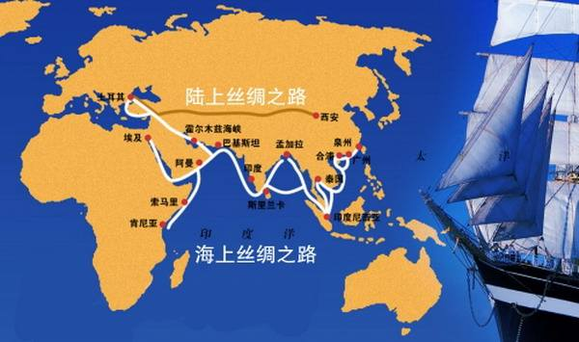
（一）极不平凡的五年
历史性成就
九
全方位外交布局深入展开
全面推进中国特色大国外交，形成全方位、多层次、立体化的外交布局，实施共建“一带一路”倡议，倡导构建人类命运共同体，促进全球治理体系变革。

Slide 34
（一）极不平凡的五年
历史性成就
十
全面从严治党成效卓著
开展党的群众路线教育实践活动和“三严三实”专题教育，推进“两学一做”学习教育常态化制度化，出台中央八项规定，严厉整治形式主义、官僚主义、享乐主义和奢靡之风，巡视利剑作用彰显。坚定不移“打虎”“拍蝇”“猎狐”，反腐败斗争压倒性态势已经形成并巩固发展。

Slide 35

（一）极不平凡的五年
十个方面历史性成就
（一）
（二）
（三）
（五）
（四）
经济建设取得重大成就
全面深化改革取得重大突破
民主法治建设迈出重大步伐
人民生活不断改善
思想文化建设取得重大进展

Slide 36
（一）极不平凡的五年
十个方面历史性成就
（六）
（十）
（七）
（八）
生态文明建设成效显著
（九）
全面从严治党成效卓著
强军兴军开创新局面
港澳台工作取得新进展
全方位外交布局深入展开

Slide 37
（一）极不平凡的五年
取得历史性成就的主要原因：
党和国家事业取得的历史性成就，发生的历史性变革，是以习近平为核心的党中央坚强领导的结果，是习近平新时代中国特色社会主义思想科学指引的结果，是全党全国各族人民共同奋斗的结果。以习近平为核心的党中央举旗定向、运筹帷幄，坚持不忘初心、牢记使命、砥砺奋进，以巨大的政治勇气，有效应对国际国内诸多风险和挑战。党中央的坚强领导是党和国家事业发生历史性变革的根本政治保障。

Slide 38

（一）极不平凡的五年
历史性变革的主要表现：
1.全面加强党的领导发生深刻变革
2.发展理念和发展方式发生深刻变革
3.各方面体制机制发生深刻变革
4.全面依法治国发生深刻变革
5.党对意识形态工作的领导发生深刻变革
6.生态文明建设发生深刻变革
7.国防和军队现代化发生深刻变革
8.中国特色大国外交发生深刻变革
9.全面从严治党发生深刻变革

Slide 39
（一）极不平凡的五年
实现历史性变革的主要原因：
一是始终坚持和加强中国共产党的全面领导。
二是始终把握改革的正确方向。
三是始终系统谋划改革的科学路径和有效方法。
四是始终狠抓改革落实。

Slide 40
（二）新时代中国与世界关系的历史性变化
中国特色社会主义进入新时代，中国的国际地位发生了历史性的变化，正日益走近世界舞台中央。五年来，中国发挥负责任大国作用，积极推动构建人类命运共同体，做世界和平的建设者、全球发展的贡献者、国际秩序的维护者，不断为人类作出更大贡献。中国同国际社会的互联互动变得空前紧密，中国对世界的依靠、对国际事务的参与在不断加深，世界对中国的依靠、对中国的影响也在不断加深。中国越来越离不开世界，世界也越来越离不开中国。

Slide 41
第十二讲 中国特色社会主义进入新时代
一、开拓中国特色社会主义更为广阔的发展前景
二、党和国家事业的历史性成就和历史性变革
三、夺取新时代中国特色社会主义伟大胜利

Slide 42
三、夺取新时代中国特色社会主义伟大胜利
（一）在新时代坚持和发展中国特色社会主义
（二）更好发挥宪法在新时代坚持和发展中国特色社会主义中的重大作用
（三）推进国家治理体系和治理能力现代化
（四）中国特色社会主义进入新时代的内涵和意义

Slide 43
（一）在新时代坚持和发展中国特色社会主义
2017年10月18日至24日，中国共产党第十九次全国代表大会在北京举行。
大会的主题是：不忘初心，牢记使命，高举中国特色社会主义伟大旗帜，决胜全面建成小康社会，夺取新时代中国特色社会主义伟大胜利，为实现中华民族伟大复兴的中国梦不懈奋斗。

Slide 44
（一）在新时代坚持和发展中国特色社会主义
主要内容
中共十九大
历史意义

Slide 45
（一）在新时代坚持和发展中国特色社会主义
第一，确立习近平新时代中国特色社会主义思想的历史地位。大会通过的党章修正案把习近平新时代中国特色社会主义思想确立为党的行动指南，实现了党的指导思想的又一次与时俱进。
第二，大会提出了新时代坚持和发展中国特色社会主义的基本方略（十四个坚持）。
第三，作出中国特色社会主义进入新时代、我国社会主要矛盾发生新变化的重大政治论断。
第四，确定决胜全面建成小康社会、开启全面建设社会主义现代化国家新征程的目标。
第五，对新时代推进中国特色社会主义伟大事业和党的建设伟大工程作出全面部署。
主要内容
中共十九大
历史意义

Slide 46
（一）在新时代坚持和发展中国特色社会主义
中共十九大在全面建成小康社会决胜阶段、中国特色社会主义进入新时代的关键时期召开的一次十分重要的大会。这次大会最重大的意义就在于正式把习近平新时代中国特色社会主义思想确立为党必须长期坚持的指导思想，深刻回答了新时代坚持和发展中国特色社会主义一系列重大理论和实践问题，高举了旗帜、指明了方向、明确了方略、描绘了蓝图。为夺取新时代中国特色社会主义伟大胜利奠定了坚实政治基础，为完成两个百年的奋斗目标提供了强大思想武器，为实现中华民族伟大复兴提供了行动指南。最重要的世界意义是拓展了发展中国家走向现代化的途径，为科学社会主义在21世纪的振兴提供了强大动力。
主要内容
中共十九大
历史意义

Slide 47
（二）更好发挥宪法在新时代坚持和发展中国特色社会主义中的重大作用
2018年1月，中共十九届二中全会在北京举行。全会审议通过了《中共中央关于修改宪法部分内容的建议》。
2018年3月，十三届全国人大一次会议在北京召开。会议根据中共十九届二中全会提出的建议，审议通过了《中华人民共和国宪法修正案》，确定科学发展观、习近平新时代中国特色社会主义思想同马克思列宁主义、毛泽东思想、邓小平理论、“三个代表”重要思想在国家政治和社会生活中的指导地位。

Slide 48
（三）推进国家治理体系和治理能力现代化
2018年2月，中共十九届三中全会在北京举行。全会审议通过《中共中央关于深化党和国家机构改革的决定》和《深化党和国家机构改革方案》，同意把《深化党和国家机构改革方案》的部分内容按照法定程序提交十三届全国人大一次会议审议。《深化党和国家机构改革方案》在深化党中央机构改革、全国人大机构改革、国务院机构改革、全国政协机构改革、行政执法体制改革、跨军地改革、群团组织改革、地方机构改革等方面作出明确部署。

Slide 49
（四）中国特色社会主义进入新时代的内涵和意义
进入新时代的背景：
（1）党的十八大以来，在新中国成立特别是改革开放以来我国发展取得重大成就基础上，党和国家事业发生历史性变革，我国发展站在新的历史起点上，新起点需要新气象新作为；

Slide 50
（四）中国特色社会主义进入新时代的内涵和意义
进入新时代的背景：
（2）世界进入大变革大调整时期，面临千年未有之大变局，如何在乱局中保持定力、在变局中抓住机遇，对我们统筹国际国内两个大局提出了更高要求；

Slide 51
（四）中国特色社会主义进入新时代的内涵和意义
进入新时代的背景：
（3）中国共产党执政面临的社会环境和现实条件发生深刻变化，发展理念和方式有重大转变，发展水平和要求更高；

Slide 52
（四）中国特色社会主义进入新时代的内涵和意义
进入新时代的背景：
（4）我国社会主要矛盾已经转化为人民日益增长的美好生活需要和不平衡不充分的发展之间的矛盾，经济建设仍是中心任务，但需要更加注重全面协调可持续发展，需要着力解决好发展不平衡不充分问题；

Slide 53
（四）中国特色社会主义进入新时代的内涵和意义
进入新时代的背景：
（5）从党的十九大到二十大，是“两个一百年”奋斗目标的历史交汇期，我们要在全面建成小康社会、实现第一个百年目标之后，开启全面建设社会主义现代化国家新征程、向第二个百年目标进军。

Slide 54
（四）中国特色社会主义进入新时代的内涵和意义
新时代的内涵：
这个新时代，是承前启后、继往开来、在新的历史条件下继续夺取中国特色社会主义伟大胜利的时代，是决胜全面建成小康社会、进而全面建设社会主义现代化强国的时代，是全国各族人民团结奋斗、不断创造美好生活、逐步实现全体人民共同富裕的时代，是全体中华儿女勠力同心、奋力实现中华民族伟大复兴中国梦的时代，是我国日益走近世界舞台中央、不断为人类作出更大贡献的时代。

Slide 55

（四）中国特色社会主义进入新时代的内涵和意义
进入新时代的意义：
第一，从中华民族复兴的历史进程看，中国特色社会主义进入新时代，意味着近代以来久经磨难的中华民族迎来了从站起来、富起来到强起来的伟大飞跃，迎来了实现中华民族伟大复兴的光明前景。

Slide 56
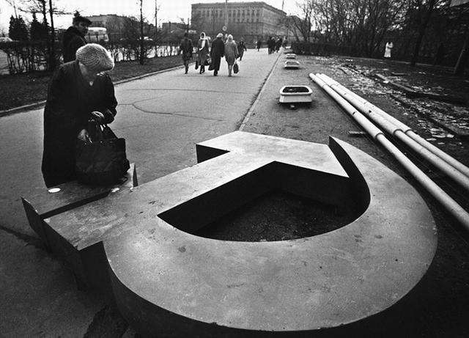
（四）中国特色社会主义进入新时代的内涵和意义
进入新时代的意义：
第二，从科学社会主义发展进程看，中国特色社会主义进入新时代，意味着科学社会主义在21世纪的中国焕发岀强大生机活力，在世界上高高举起了中国特色社会主义伟大旗帜。
1991年12月26日苏联解体

Slide 57

（四）中国特色社会主义进入新时代的内涵和意义
进入新时代的意义：
第三，从人类文明进程看，中国特色社会主义进入新时代，意味着中国特色社会主义道路、理论、制度、文化不断发展，拓展了发展中国家走向现代化的途径，给世界上那些既希望加快发展又希望保持自身独立性的国家和民族提供了全新选择，为解决人类问题贡献了中国智慧和中国方案。

